Slide 2
研究内容
目的
島モデルによるマルチタスクにおいて，情報共有(個体の移住)量を自動で調整する．
アプローチ
何らかの指標により，情報共有が必要な
タイミングを把握する．

Slide 3
情報共有の必要性
情報共有による探索の促進は，以下のような
2種類のケースで起きると考えられる．
複数のタスクで(決定変数空間で)探索方向が類似，かつ片方のタスクの探索が他方より
進んでいる場合
局所解に陥り，優れた子個体が生成できない場合

Slide 4
情報共有の必要性
情報共有による探索の促進は，以下のような
2種類のケースで起きると考えられる．
複数のタスクで(決定変数空間で)探索方向が類似，かつ片方のタスクの探索が他方より
進んでいる場合
局所解に陥り，優れた子個体が生成できない場合
次世代に生き残る子個体の割合で推定可能?

Slide 5
予備実験
2目的ナップサック問題において，シングルタスク(NSGA-II)で最適化を行った場合と，マルチタスク(MO-MFEA)で最適化を行った場合で子個体
生存率に違いがあるか調査する．

Slide 6
予備実験
実験設定
使用する問題
Scaling Capacity問題 (NSGA-IIが性能高)
Inversion Profit問題 (MO-MFEAが性能高)
パラメータ設定
個体数：200
評価回数：各タスク100,000回

Slide 7
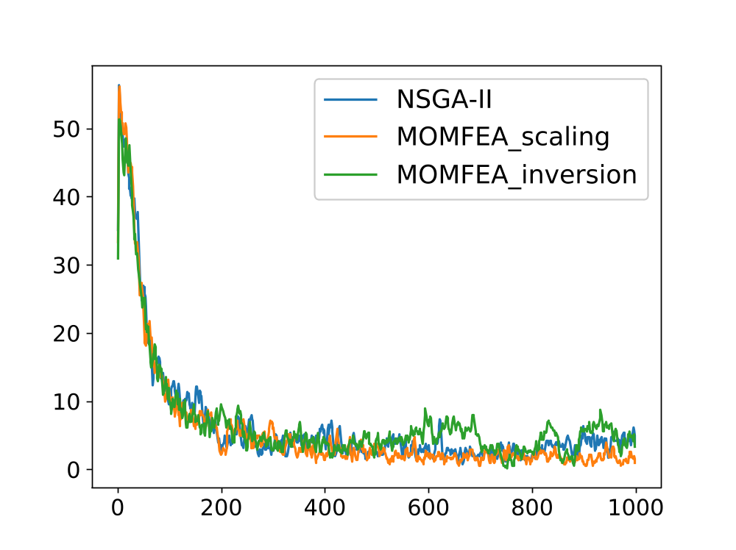
実験結果
子個体生存率の5世代ごとの移動平均(1試行)
探索性能は
MOMFEA_inversion
↓
NSGA-II
↓
MOMFEA_scaling
の順に優れている．
子個体生存率[%]
世代数

